Slide 1


依赖注入（DI）

Slide 2


概括
WHAT：什么是依赖注入？
WHY：为什么用依赖注入？
HOW：怎么用依赖注入？

Slide 3
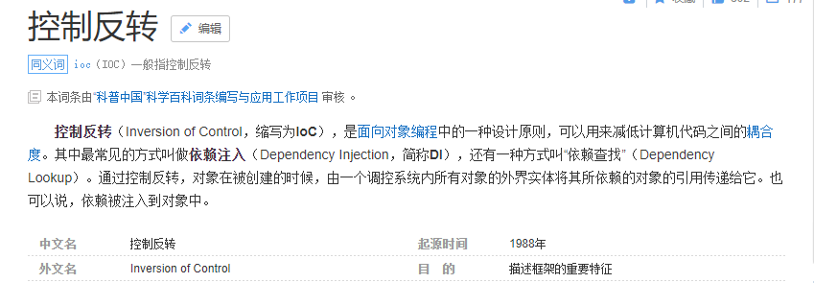
一、什么是依赖注入？
在说起DI之前，先提一个周所周知的设计原则------控制反转（ IOC ）
图片截取自百度百科

Slide 4
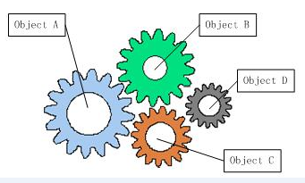
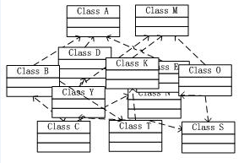
1.IOC设计原则
众所周知，面向对象编程中，一套具有较为复杂功能的系统，其底层实现都是由若干个对象组成的，通过组合利用各个对象的功能，最终实现系统的业务逻辑（如左图）。
伴随着工业级应用的规模越来越庞大，对象之间的依赖关系也越来越复杂，经常会出现对象之间的多重依赖性关系。对象之间耦合度过高的系统，必然会出现牵一发而动全身的情形（图1）。
耦合关系不仅会出现在对象与对象之间，也会出现在软件系统的各模块之间，以及软件系统和硬件系统之间。
图1
UML类图

Slide 5
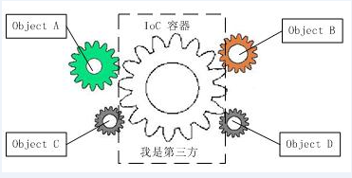
1.IOC设计原则
为了解决对象之间的耦合度过高的问题，软件专家Michael Mattson提出了IOC理论，用来实现对象之间的“解耦”。
IOC是Inversion of Control的缩写，多数书籍翻译成“控制反转”，还有些书籍翻译成为“控制反向”或者“控制倒置”。
1996年，Michael Mattson在一篇有关探讨面向对象框架的文章中，首先提出了IOC 这个概念。简单来说就是把复杂系统分解成相互合作的对象，这些对象类通过封装以后，内部实现对外部是透明的，从而降低了解决问题的复杂度，而且可以灵活地被重用和扩展。IOC理论提出的观点大体是这样的：借助于“第三方”实现具有依赖关系的对象之间的解耦，如下图：

Slide 6
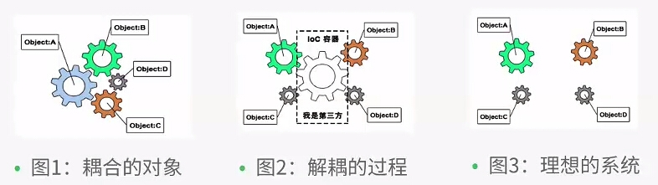
1.IOC设计原则
由于引进了中间位置的“第三方”，也就是IOC容器，使得A、B、C、D这4个对象没有了耦合关系，齿轮之间的传动全部依靠“第三方”了，全部对象的控制权全部上缴给“第三方”IOC容器，所以，IOC容器成了整个系统的关键核心，它起到了一种类似“粘合剂”的作用，把系统中的所有对象粘合在一起发挥作用，如果没有这个“粘合剂”，对象与对象之间会彼此失去联系，这就是有人把IOC容器比喻成“粘合剂”的由来。

Slide 7
2.IOC与DI
2004年，Martin Fowler探讨了同一个问题，既然IOC是控制反转，那么到底是“哪些方面的控制被反转了呢？”，经过详细地分析和论证后，他得出了答案：“获得依赖对象的过程被反转了”。控制被反转之后，获得依赖对象的过程由自身管理变为了由IOC容器主动注入。（举个例子，当我们需要吃东西的时候，以前我们是自己做饭，现在我们可以打开外卖app下单，自然会有商家做好饭，会有骑手送到我们手里，我们只需要吃就好了。）
于是，他给“控制反转”取了一个更合适的名字叫做“依赖注入（Dependency Injection）”。他的这个答案，实际上给出了实现IOC的方法：注入。
IoC是一种很宽泛的理念，DI是实现了IoC的其中一种方法。
所谓依赖注入，就是由IOC容器在运行期间，动态地将某种依赖关系注入到对象之中。

Slide 8
二、为什么用依赖注入？
1.系统与组件低耦合
2.模块间相对独立
3.代码高复用性
4.系统易扩展性

Slide 9
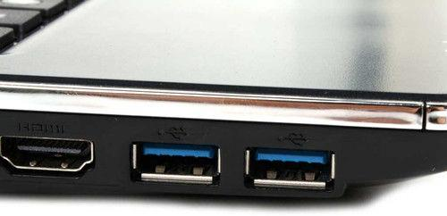
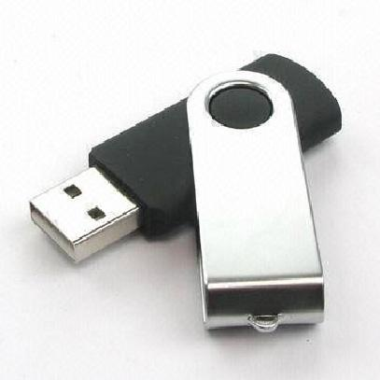

1.系统与组件低耦合
以电脑和USB设备为例：
USB设备作为电脑主机的外部设备，在插入主机之前，与电脑主机没有任何的关系，只有被我们连接在一起之后，两者才发生联系，具有相关性。所以，无论两者中的任何一方出现什么的问题，都不会影响另一方的运行。这种特性体现在软件工程中，就是可维护性比较好，非常便于进行单元测试，便于调试程序和诊断故障。代码中的每一个Class都可以单独测试，彼此之间互不影响，只要保证自身的功能无误即可，这就是组件之间低耦合或者无耦合带来的好处。

Slide 10
2.模块间相对独立
还是以电脑和USB设备为例：
USB设备和电脑主机的之间无关性，还带来了另外一个好处，生产USB设备的厂商和生产电脑主机的厂商完全可以是互不相干的人，各干各事，他们之间唯一需要遵守的就是USB接口标准。
这种特性体现在软件开发过程中，好处可是太大了。每个开发团队的成员都只需要关心实现自身的业务逻辑，完全不用去关心其它的人工作进展，因为你的任务跟别人没有任何关系，你的任务可以单独测试，你的任务也不强依赖于别人的组件类，就像我们做业务迭代时，如果前台站点和中间件都需要迭代，那么2个项目组可以并行开发。所以，在一个大中型项目中，团队成员分工明确、责任明晰，很容易将一个大的任务划分为细小的任务，开发效率和产品质量必将得到大幅度的提高。

Slide 11
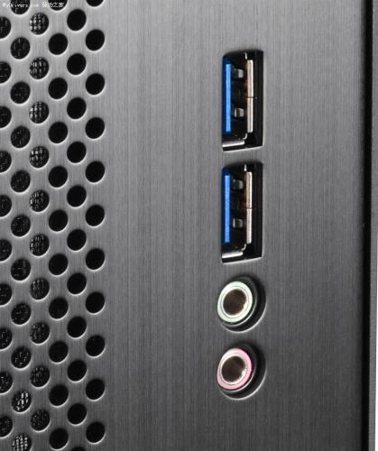
3.代码高复用性
还是以电脑和USB设备为例：
同一个USB外部设备可以插接到任何支持USB的设备，可以插接到电脑主机，也可以插接到DV机，USB外部设备可以被反复利用。在软件工程中，这种特性就是可复用性好，我们可以把具有普遍性的常用组件独立出来，反复利用到项目中的其它部分，或者是其它项目，当然这也是面向对象的基本特征。显然，IOC不仅更好地贯彻了这个原则，提高了模块的可复用性。符合接口标准的实现，都可以插接到支持此标准的模块中。

Slide 12
4.系统易扩展性
还是以电脑和USB设备为例：
同USB外部设备一样，模块具有热插拔特性。IOC生成对象的方式转为外置方式，也就是把对象生成放在配置文件里进行定义，这样，当我们更换一个实现子类将会变得很简单，只要修改配置文件就可以了，完全具有热插拨的特性，易扩展，易迭代。
这一特性，也是开闭原则的体现。对于扩展是开放的,对于修改是关闭的。
举个例子：业务中，HttpClient的管理工具类HttpClientFactory的实现，如果实际业务中，需要修改该工厂HttpClient对象产生方式，那么是选择打开项目，修改代码，重新测试发布，还是选择新增一个DLL，修改Xml/Json配置文件中组件注册的映射关系？毫无疑问，当然是选择后者。

Slide 13
二、怎么用依赖注入？（.Net Core方面）
1.实例注册
2. Autofac组件注册
3. AutoFac的生命周期作用域
4.依赖注入

Slide 14
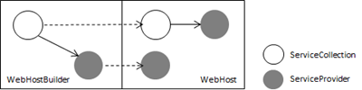
1.实例注册
工欲善其事必先利其器，前面提到的“第三方”IOC容器会接替提供我们所需要的对象实例的工作，那么IOC容器中的组件实例有事从哪儿来的呢？答案是:实例注册
ASP.NET Core管道在构建过程中会使用同一个ServiceCollection，所有注册的服务都被添加到这个对象上。
这个ServiceCollection对象最初由WebHostBuilder创建。在WebHost的创建过程中，WebHostBuilder需要向这个ServiceCollection对象注册两种类型的服务：一种是确保管道能够被成功构建并顺利处理请求所必需的服务，我们可以将它们称为系统服务；另一种则是用户通过调用ConfigureServices方法自行注册的服务，我们可以称它们为用户服务。

Slide 15
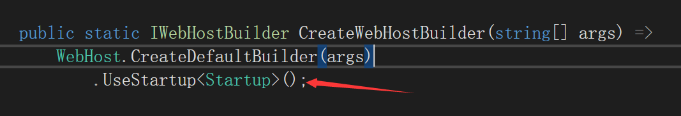
1.实例注册
当上述这两种服务被成功注册之后，WebHostBuilder会利用这个ServiceCollection创建一个ServiceProvider对象，这个对象和ServiceCollection将一并递交给由它创建的WebHost对象。
当WebHost在初始化过程中，它的第一项过程就是利用ServiceProvider获取一个Startup对象。也就是我们应用的启动的入口。启动对象实例化过程中使用的就是WebHostBuilder提供的这个ServiceProvider，这也是依赖注入的第一次应用。

Slide 16
1.实例注册
当WebHost利用WebHostBuilder提供的这个ServiceProvider得到这个Startup对象之后，它会调用其ConfigureServices方法将用户在启动类中注册的服务添加到上述这个ServiceCollection对象之上，到目前为止这个ServiceCollection包含了所有需要注册的服务。
如果启动类型的ConfigureServices方法没有返回值，那么这个ServiceCollection将被用来创建一个新的ServiceProvider，后续过程中所有的服务都会利用它来获取。如果启动类型的ConfigureServices方法返回一个ServiceProvider，那么后续过程作为服务提供者的就是这个ServiceProvider对象。
WebHost的Services属性返回的就是这个ServiceProvider对象，所以姑且称它为WebHost的ServiceProvider。

Slide 17
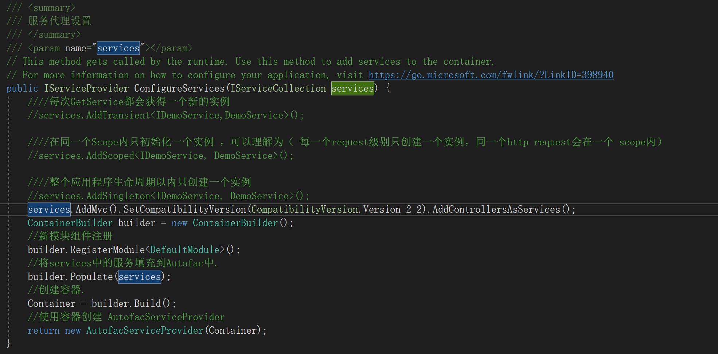
1.实例注册

Slide 18
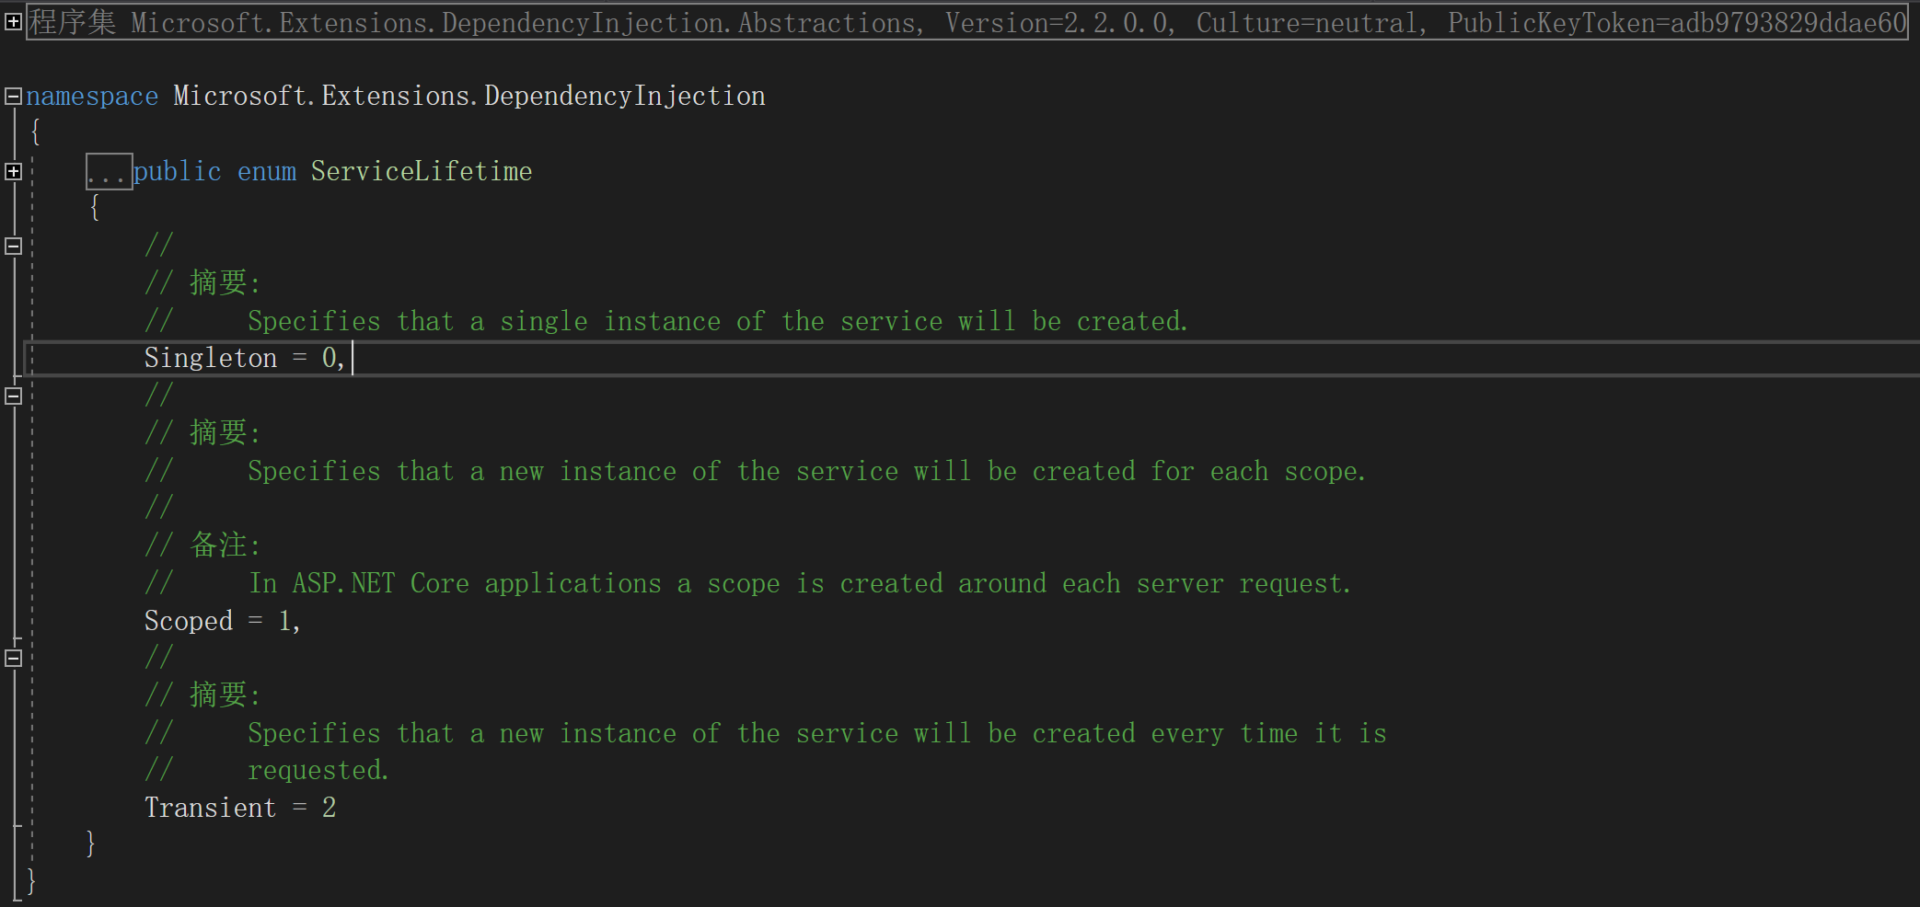
1.实例注册
生命周期管理：实例的注册与回收
生命周期管理决定了ServiceProvider采用怎样的方式创建和回收服务实例。ServiceProvider具有三种基本的生命周期管理模式，分别对应着枚举类型ServiceLifetime的三个选项（Singleton、Scoped和Transient）。

Slide 19
1.实例注册
ServiceProvider支持的三种生命周期管理模式（Singleton、Scope和Transient），就服务实例的提供方式来说，它们之间具有如下的差异：
Singleton：ServiceProvider创建的服务实例保存在作为根节点的ServiceProvider上，所有具有同一根节点的所有ServiceProvider提供的服务实例均是同一个对象。
Scoped：ServiceProvider创建的服务实例由自己保存，所以同一个ServiceProvider对象提供的服务实例均是同一个对象。
Transient：针对每一次服务提供请求，ServiceProvider总是创建一个新的服务实例。

Slide 20
1.实例注册
通过默认的 ServiceCollection有三个方法注册实例（对应三种不同的生命周期管理模式）：
AddTransient
每一次GetService都会创建一个新的实例
AddSingleton
在同一个Scope内只初始化一个实例
AddScoped
整个应用程序生命周期以内只创建一个实例

Slide 21
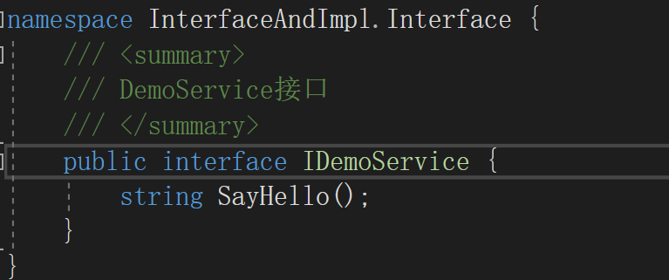
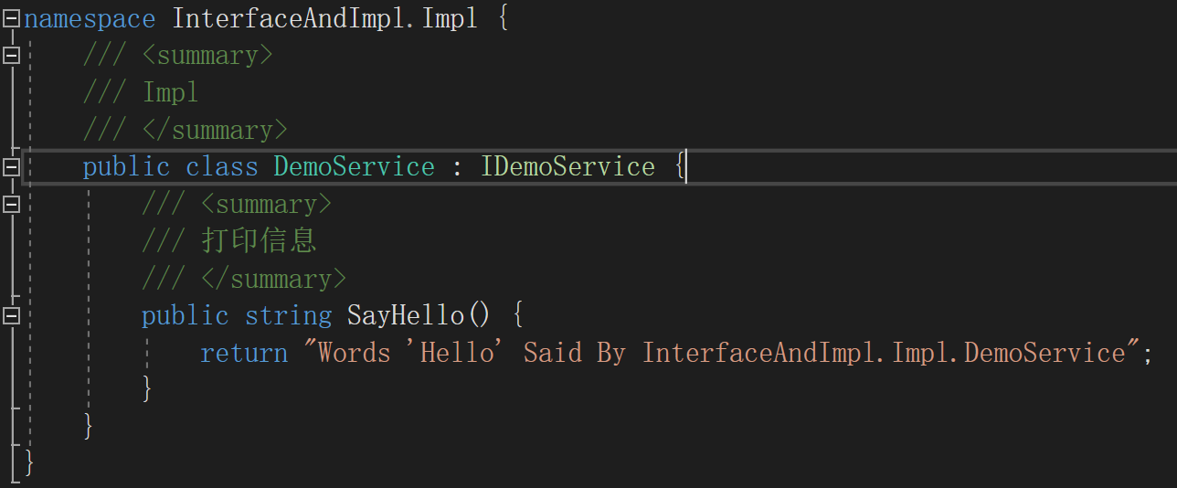
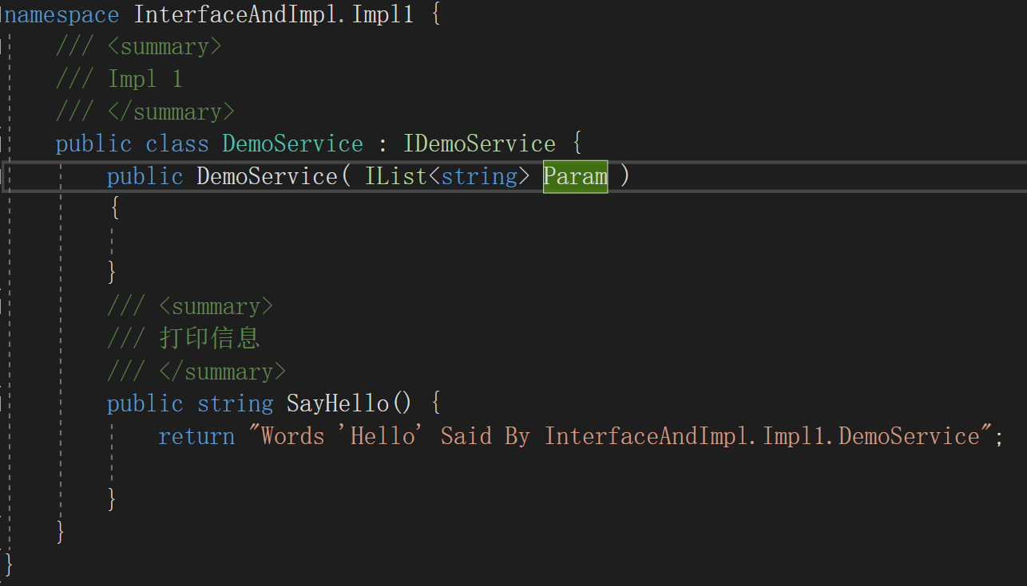
1.实例注册
接口定义
方法实现

Slide 22
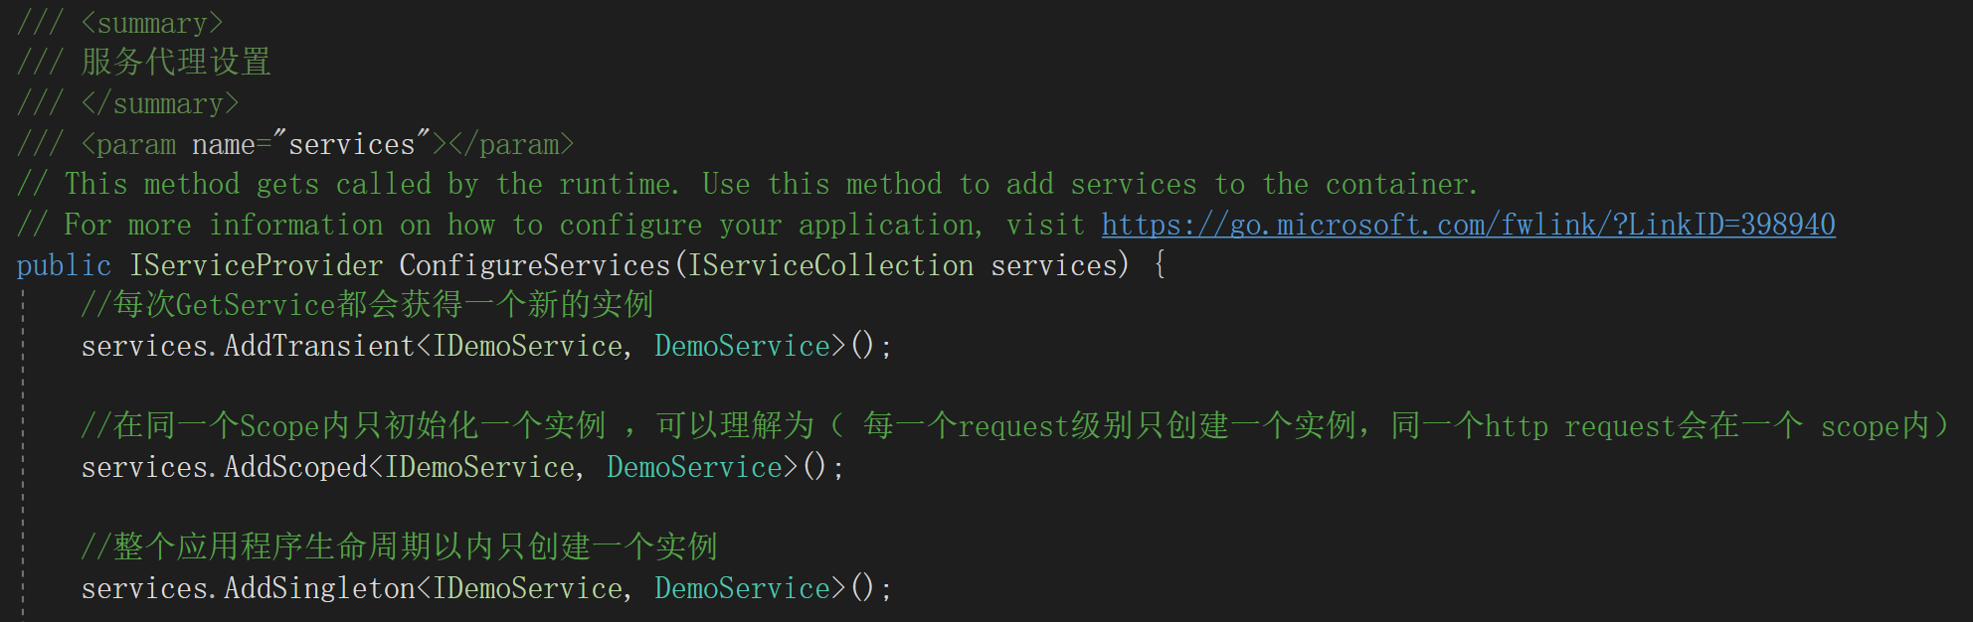
1.实例注册

Slide 23
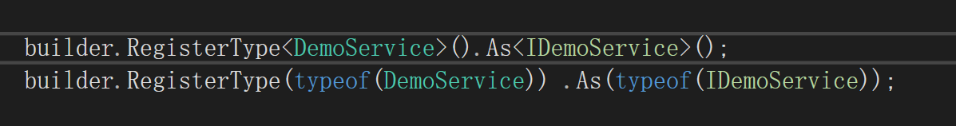
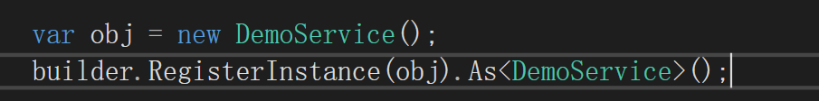
2.Autofac组件注册
1.反射注册：直接指定注入对象与暴露类型，使用RegisterType<T>()或者RegisterType(Type TType)
2.实例注册：将实例注册到容器，使用RegisterInstance()方法，通常用两种
a.
b.
3. Lambda表达式注册：利用Lambda注册可以实现一些常规反射无法实现的操作，比如一些复杂参数注册。

Slide 24
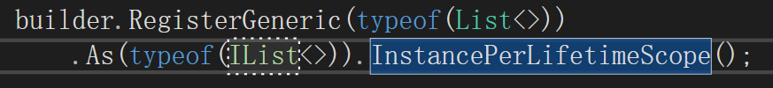
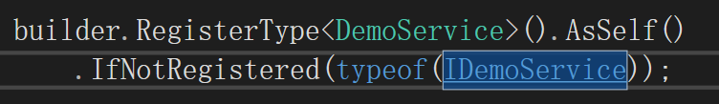
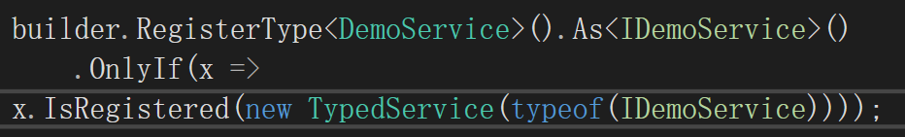
2.Autofac组件注册
4.泛型注册：
5.条件注册：通过加上判断条件，来决定是否执行该条注册语句
a. IfNotRegistered（如果没注册过xxx，就执行语句：）
b. OnlyIf（只有...，才会执行语句）

Slide 25
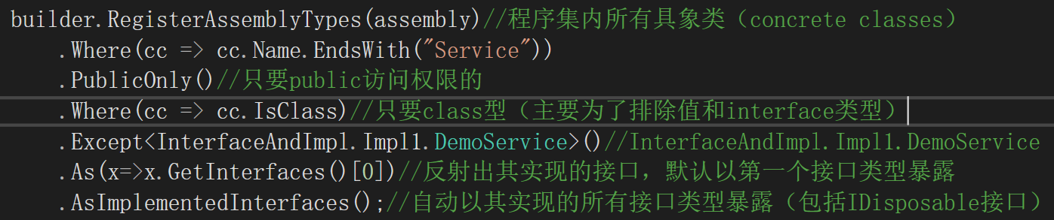
2.Autofac组件注册
6.程序集批量注册：最常用，也最实用的一个注册方法。

Slide 26
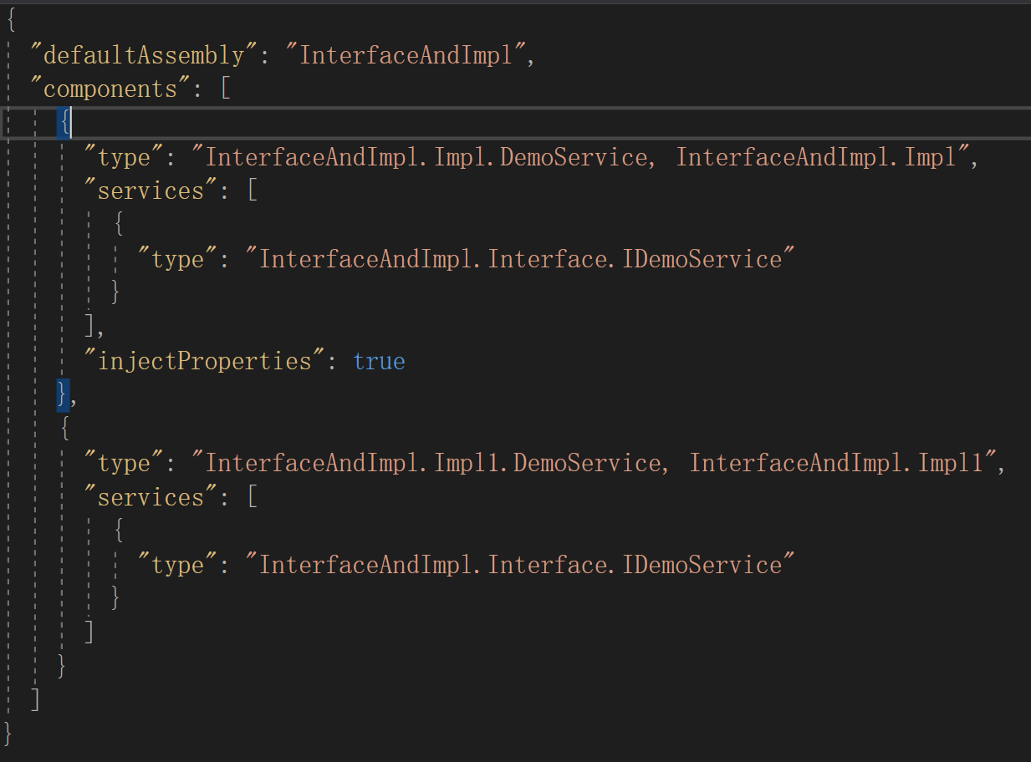
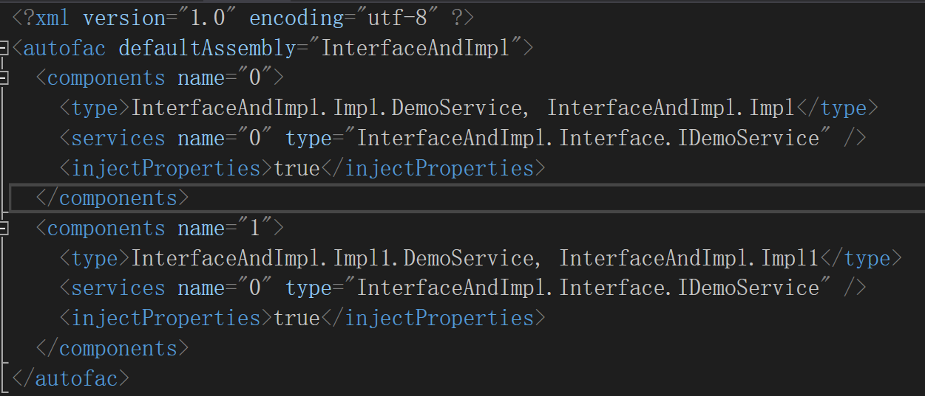
2.Autofac组件注册
7. JSON/XML Configuration：通过JSON或XML配置文件，标注对应的组件注册关系，配合IOC框架可以实现无主体代码变更迭代扩展（直接替换DLL，修改配置文件注册关系）。

Slide 27
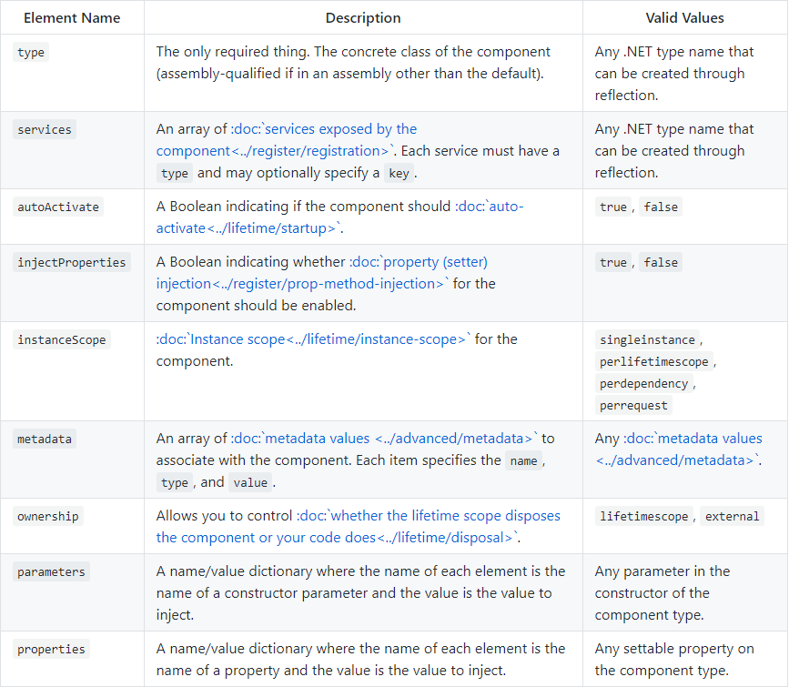
2.Autofac组件注册

Slide 28
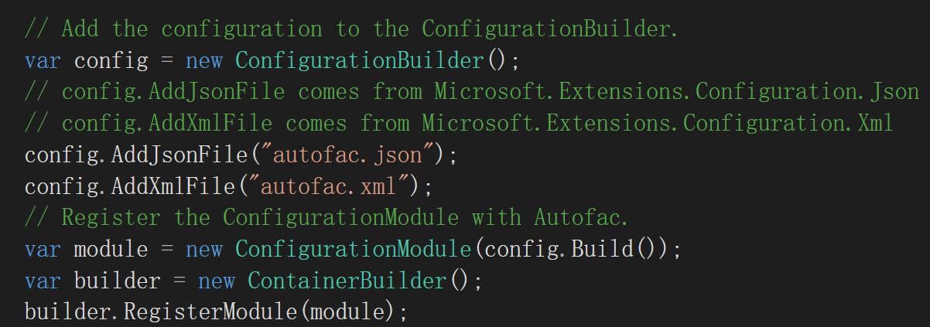
2.Autofac组件注册
读取配置文件，注册组件。

Slide 29
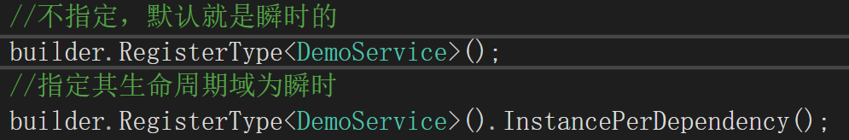
3. AutoFac的生命周期作用域
a.瞬时单例(Instance Per Dependency)：
每次从容器里拿出来的都是全新对象，相当于每次都new出一个。
使用InstancePerDependency()方法标注（无明确标注情况下默认此方法）。

Slide 30

3. AutoFac的生命周期作用域
b.全局单例(Single Instance)：
全局只有一个实例，在根容器和所有嵌套作用域内，每次解析返回的都是同一个实例
使用SingleInstance ()方法标注。

Slide 31
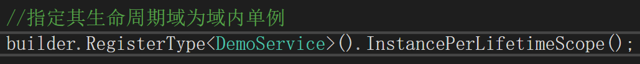
3. AutoFac的生命周期作用域
c.域内单例(Instance Per Lifetime Scope)：
在每个生命周期域内是单例的。
使用InstancePerLifetimeScope ()方法标注。

Slide 32
3. AutoFac的生命周期作用域
d.匹配域内单例(Instance Per Matching Lifetime Scope)：
每次从容器里拿出来的都是全新对象，相当于每次都new出一个。
使用InstancePerMatchingLifetimeScope(string tagName)方法进行注册。
e.每次请求内单例(Instance Per Request)：
该种类型适用于“request”类型的应用，比如MVC和WebApi。其实质其实又是上一种的“指定域内单例”的一种特殊情况：AutoFac内有一个静态字符串叫Autofac.Core.Lifetime.MatchingScopeLifetimeTags.RequestLifetimeScopeTag，其值为"AutofacWebRequest"，当“指定域内单例”打的标签是这个字符串时，那它就是“每次请求内单例”了。
使用InstancePerRequest()方法注册。

Slide 33
4.依赖注入（Autofac）
ASP.NET Core中使用了自带的Dependency Injection作为了默认的IOC容器。
各种三方提供的IOC容器，较为知名的有： CastleWindsor，Unity，Autofac，ObjectBuilder，StructureMap，Spring.Net，这些第三方工具各不相同，但功能大体都相同，大都需要事先对接口与实现进行配对（通过代码或配置文件），然后由系统自动或手动来通过接口来获得相应实现类的实例，对象实例化的工作由IOC容器自动完成。
接下来以平时在开发中使用最多的IOC容器，Autofac对几种注入方式的使用详细说明一下。

Slide 34
4.依赖注入（Autofac）
4.1 构造函数注入
4.2 属性（Setter）注入
4.3 IServiceProvider.GetService（非依赖注入）

Slide 35
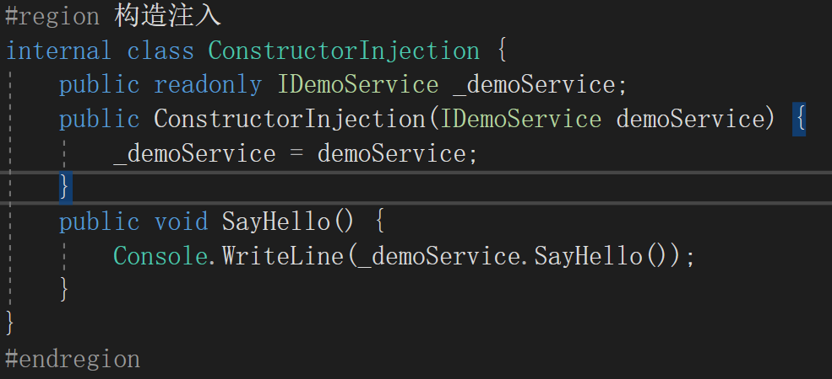
4.1构造函数注入
构造函数注入（constructor injection）是依赖注入最常见的形式之一，同时也是相对简单的注入方式。
由名称可以看出，构造函数注入需要我们把所有依赖显示的体现在构造函数中。因此该服务在没有这些依赖时无法被构造。
将注入的依赖赋值给只读（readonly）的字段或属性(为了防止在内部方法中意外地赋予其他值)。
示例：

Slide 36
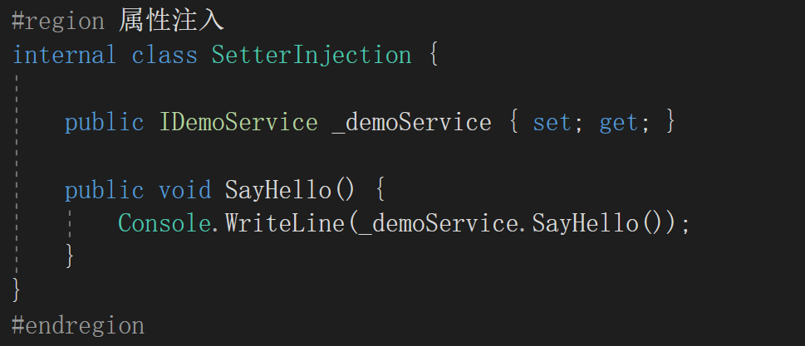
4.2属性注入（Setter Injection）
ASP.NET Core 的标准依赖注入容器不支持属性注入。
以下示例使用Autofac 依赖注入容器。在使用Setter注入时，需要在注册实例时，为作为属性注入的实例设置自动注入。如实例中的在注册IDemoService时为其设置自动注入。示例：

Slide 37
4.2属性注入（Setter Injection）
属性注入争议性很大，很多人称这是一种“反模式”，事实也确实如此。
使用属性注入会让代码可读性变得极其复杂（而复杂难懂的代码一定不是好的代码，不管用的技术有多高大上）。
但是属性注入也不是一无是处，因为属性注入有一个特性：
在构造注入的时候，如果构造函数的参数中有一个对象在容器不存在，那么解析就会报错。
但是属性注入就不一样了，当容器内没有与该属性类型对应的组件时，这时解析不会报异常，只会让这个属性保持为空类型（null）。利用这个特性，可以实现一些特殊的操作。

Slide 38
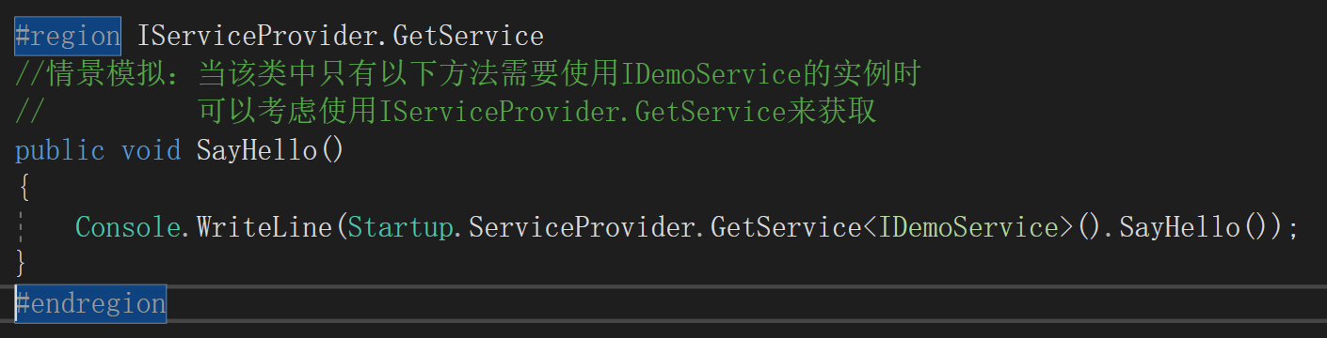
4.3 IServiceProvider.GetService
当业务中，类中仅有部分方法需要使用到某个对象的实例的，可以采用IOC容器提供IServiceProvider对象的GetService方法去获取。
ASP.NET Core的依赖注入框架其实很简单，其中仅仅涉及ServiceCollection和ServiceProvider这两个核心对象。我们预先将服务描述信息注册到ServiceCollection之上，然后利用ServiceCollection来创建ServiceProvider，并最终利用后者根据指定的服务类型来提供对应的服务实例。

Slide 39
4.3 IServiceProvider.GetService
但是！！！
通常根本不应该直接在代码中使用IServiceProvider。相反，应该使用标准的构造函数注入，并让框架来承载并在幕后使用IServiceProvider。
直接使用IServiceProvider是服务定位器模式的一个示例。这通常被认为是反模式，因为它隐藏了类的依赖关系。
Let's examine why this is so. In short, the problem with Service Locator is that it hides a class' dependencies, causing run-time errors instead of compile-time errors, as well as making the code more difficult to maintain because it becomes unclear when you would be introducing a breaking change. ------Mark Seemann

Slide 40
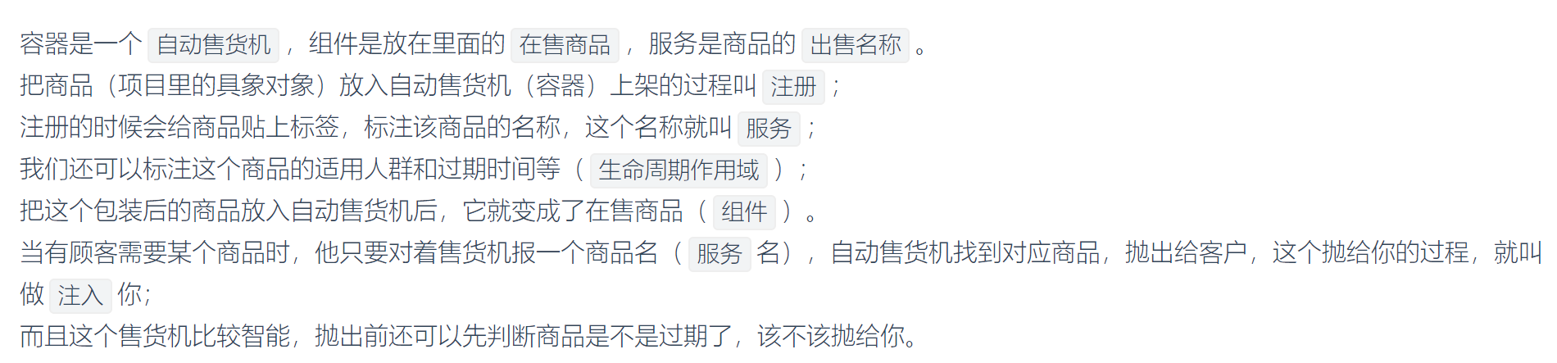
总结
引用一位大佬的比喻：
引文来源地址：https://www.cnblogs.com/RayWang/p/11165509.html#870017151

Slide 41
谢谢观看
一位大牛写的通俗易懂的IOC框架详解博客 https://www.cnblogs.com/jhli/p/6019895.html
一篇经典的文章《 Inversion of Control Containers and the Dependency Injection pattern》 https://www.martinfowler.com/articles/injection.html
实例生命周期管理详解https://www.cnblogs.com/RayWang/p/11165509.html#870017151
Autofac官方文档地址https://github.com/autofac/Documentation/tree/master/docs
Service Locator is an Anti-Patternhttps://blog.ploeh.dk/2010/02/03/ServiceLocatorisanAnti-Pattern/

